Slide 1
Tendências e Oportunidades para Renda Variável em 2024

Slide 2
Ibovespa
155.000
135.000
115.000
95.000
75.000
55.000
35.000
O que esperar para Renda Variável Brasileira em 2024 ?
jan-14 jan-15
Ibovespa CDI
jan-16
jan-17
jan-18
jan-19
jan-20
jan-21
jan-22
jan-23
jan-24
39%
27%
32%
22%
11%
13%
14%
10%
15%
12%
13%
6%
6%
3 3%
4%
5%
%
1%
-3%
-5%
-13%
-12%
2014
2015
2016
2017
2018
2019
2020
2021
2022
2023
2024
Fonte: Bloomberg Elaboração: Itaú Asset

Slide 3
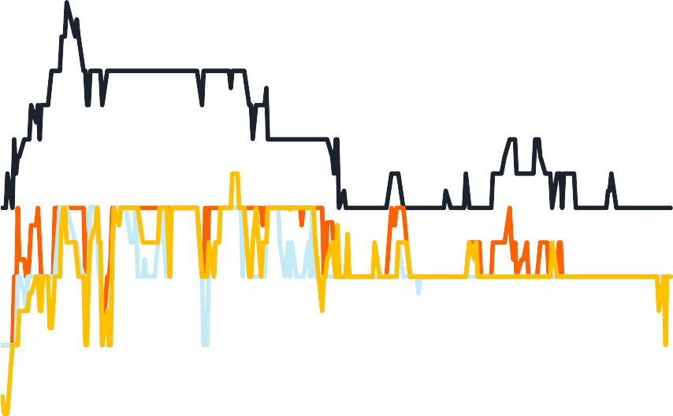
Fundamento
Ancoragem de expectativa de inflação traz espaço para continuidade do ciclo de corte de juros
O que esperar para Renda Variável Brasileira em 2024 ?
Fundamento
Preço
Posicionamento
Inflação Boletim Focus
Selic Boletim Focus
Meta para a inflação Focus mais recente Limite mínino
IPCA ocorrido Limite máximo
2024
2025
2026
2027
14
11,0
12
10,5
10
10,0
9,5
8
9,0
6
8,5
4
8,0
2
7,5
0
7,0
jan-14
out-14 jul-15 abr-16 jan-17 out-17 jul-18 abr-19 jan-20 out-20 jul-21 abr-22 jan-23 out-23 jul-24 abr-25 jan-26
Fonte: Banco Central do Brasil Elaboração: Itaú Asset

Slide 4
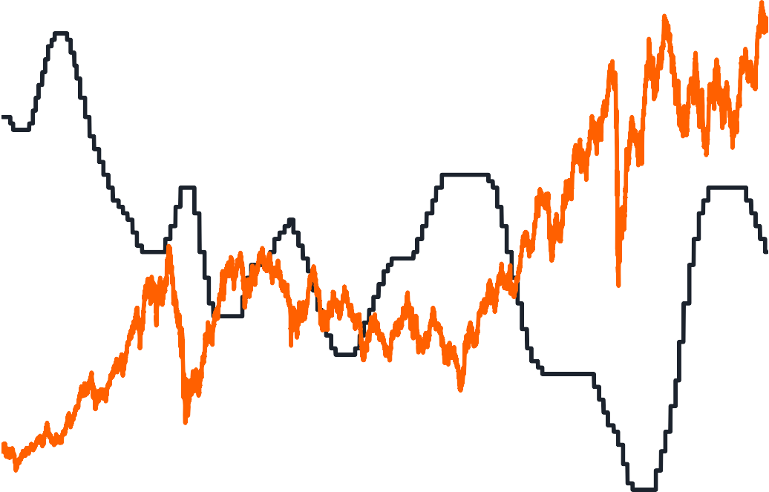
Fundamento
Bolsa brasileira tende a performar bem durante ciclo de queda de juros
O que esperar para Renda Variável Brasileira em 2024 ?
Fundamento
Preço
Posicionamento
CDI (esquerda)
IBOV (direita)
25%
160.000
140.000
20%
Meses | Começo ciclo de corte | Fim ciclo de corte | Corte (bps) |  | IBOV
10 | 17/06/2003 | 15/04/2004 | -1000 |  | 58%
24 | 14/09/2005 | 06/09/2007 | -850 |  | 88%
6 | 20/01/2009 | 23/07/2009 | -400 |  | 46%
14 | 30/08/2011 | 10/10/2012 | -525 |  | 6%
16 | 29/11/2016 | 21/03/2018 | -750 |  | 39%
12 | 30/07/2019 | 05/08/2020 | -450 |  | -0,10%
 | 02/08/2023 | Atual | -250 |  | 6,40%
 |  | Média (sem ciclo atual) | -662 |  | 39%
120.000
15%
100.000
80.000
10%
60.000
40.000
5%
20.000
0%
0
Fonte: Bloomberg Elaboração: Itaú Asset

Slide 5
Preço
Valuation do Ibovespa está atrativo comparado com média histórica
O que esperar para Renda Variável Brasileira em 2024 ?
Fundamento
Preço
Posicionamento
P/L IBOV
MÉDIA IBOV
IBOV + 2DP
IBOV -2DP
20
18
16
14
12
10
8
6
4
2
0
jan-14
jan-15
jan-16
jan-17
jan-18
jan-19
jan-20
jan-21
jan-22
jan-23
jan-24
Fonte: Bloomberg Elaboração: Itaú Asset

Slide 6
Preço
Valuation do Ibovespa está atrativo tambem comparado com demais bolsas internacionais
O que esperar para Renda Variável Brasileira em 2024 ?
Fundamento
Preço
Posicionamento
Relação Preço x Lucro S&P 500
24
22
20
18
16
14
12
10
 | ROE 2024E | ROE2025E
Brasil | 18,1% | 15,0%
Colombia | 15,9% | 13,4%
Indonesia | 15,9% | 15,6%
Mexico | 15,5% | 15,8%
India | 15,2% | 15,2%
Taiwan | 14,4% | 15,9%
Africa do Sul | 14,3% | 15,0%
Arábia Saudita | 13,5% | 14,6%
América Latina | 12,9% | 10,1%
Mercados Emergentes | 12,0% | 12,2%
China | 11,1% | 11,6%
Tailandia | 9,7% | 10,0%
Malasia | 9,5% | 9,7%
Coréia do Sul | 9,0% | 9,9%
Argentina | 5,7% | 1,6%
Chile | 2,0% | 1,1%
jan-14
jan-15
jan-16
jan-17
jan-18
jan-19
jan-20
jan-21
jan-22
jan-23
jan-24
Relação Preço x Lucro MSCI Índia
26
24
22
20
18
16
14
12
10
jan-14
jan-15
jan-16
jan-17
jan-18
jan-19
jan-20
jan-21
jan-22
jan-23 jan-24
Fonte: Itaú BBA e Bloomberg Elaboração: Itaú Asset

Slide 7
Posicionamento
Nível da Selic e atratividade de títulos isentos trouxe resgates para indústria de fundos de Renda Variável e Multimercado
O que esperar para Renda Variável Brasileira em 2024 ?
Fundamento
Preço
Posicionamento
Fluxo fundos MM e Ações x Selic
Captação anual FIA e MM (R$ Bi)
162,9
Taxa Selic
176,7
200
150
20%
18%
16%
14%
18%
125,4
100
50
0
-50
-100
-150
65,7
14%
38,3 37,6
14%
_{14%} 77,7
65,6
14%
55,1 13%
^{11%}26,3
12%
_{12%} 12%
11%
11% _{2,7}
10%
7,8
 | 10%
 | 8%
-20,9 | 6%
 | 4%
 | 2%
 | 0%
2024
9%
7%
9%
7%
7%
-44,4
-41,6
-36,7
-50,3
5%
2%
-114,2
2006 2007 2008 2009 2010 2011 2012 2013 2014 2015 2016 2017 2018 2019 2020 2021 2022 2023
-133,1
Resgates Fundos de Ação desde 2022
Captação (esquerda)
Captação Acumulada (direita)
2
0
-2
-4
-6
-8
-10
1,3
0
-10
-20
-30
-40
-50
-0,5
-0,3
-0,4
-1,3
-0,8
-1,8
-2,9
-2,6
-3,0
-2,5
-2,8
-2,3
-3,4
-4,4
-4,1
-4,0
-4,2
-60
-70
-80
-90
-100
-5,1
-4,8
-5,5
-6,7
-7,3
-94,2
-8,2
-8,1
-8,7
Fonte: Bloomberg e Anbima Elaboração: Itaú Asset

Slide 8
Posicionamento
Cenário internacional favorável tende a atrair o investidor estrangeiro
O que esperar para Renda Variável Brasileira em 2024 ?
Fundamento
Preço
Posicionamento
Fluxo Estrangeiro Acumulado (R$ Bilhões)
Investidor Estrangeiro anual(R$ Bilhões)
102,5
55.000
45.000
35.000
44,8
24,0 22,9
25.000
_{12,8} 14,8
15.000
-11,9
-6,5
-14,1
5.000
-5.000
-44,2
-50,1
jan-23
fev-23 mar-23 abr-23
mai-23
jun-23 jul-23 ago-23 set-23 out-23 nov-23 dez-23 jan-24 fev-24
2014 2015 2016 2017 2018 2019 2020 2021 2022 2023 2024
Fonte: Bloomberg Elaboração: Itaú Asset

Slide 9
Riscos
Maior parte do riscos para um cenário positivo para bolsa brasileira veio no mercado internacional
O que esperar para Renda Variável Brasileira em 2024 ?
Inflação americana mais persistente do que imaginado
FED demorar a iniciar ciclo de corte de juros
Eventos geopolíticos
Impacto de tributação em empresas/setores brasileiro específicos

Slide 10
Resumo
O que esperar para Renda Variável Brasileira em 2024 ?
o Fundamento, Preço e Posicionamento sugerem espaço para boa performance da bolsa brasileira
o Principais riscos vêm do mercado internacional
o Decisão de como explorar a bolsa brasileira é importante

Slide 11
Obrigado
Acompanhe a
Itaú Asset

